Slide 1
Notes sur les différents fichiers :
[305886] - morpion_max-features.py :
Fichier principal comprenant tout.
[305886] - morpion_max-features_no_import.py :
Fichier comprenant l’algorithme de A à Z, sans import, ni couleur et ni nettoyage de l’écran
[305886] - morpion_full-compact.py :
Fichier ne comprenant pas toutes les étapes de l’algorithme,
contenant le moins de ligne possible et plus lisible,
sans les étapes anti-crash,
sans import, ni couleur et ni nettoyage de l’écran,

Slide 2


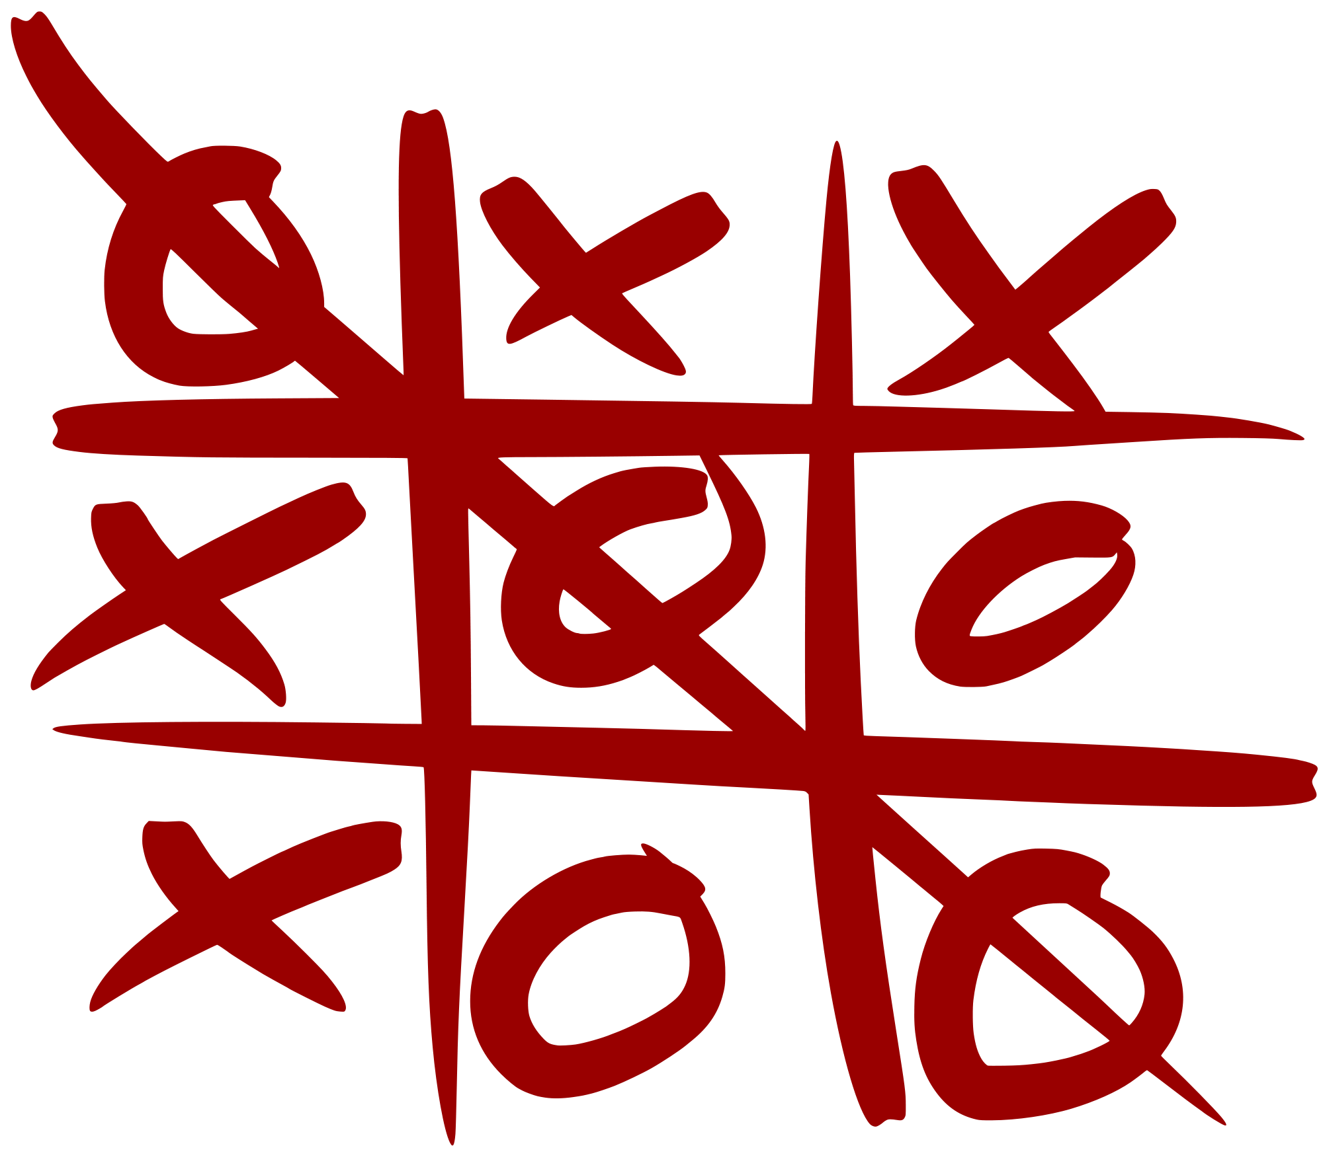

Novembre 2019
Projet Phyton
Morpion
Liroy Benaim
SAMBE Alioune | IT Programmer

Slide 3


Qui suis-je ?
Prénom/Nom : Liroy Benaïm
Âge : 19 ans
Statu Professionnel : Etudiant

Slide 4

Sommaire :
Présentation du projet
Différents choix lors du développement
Les différentes parties logiques de l’algorithme
Conclusion

Slide 5



Présentation du projet
Quelle est notre objectif ?
Le but de notre projet est de développer un algorithme qui permet de mettre en place les règles du Jeu Morpion en Python.
Les règles du morpion :
Le morpion est un jeu qui se joue à deux, chaque joueur possède un symbole différent (X & O), ayant un plateau de 9 casses (3*3).
Le but est de remplir toute une ligne en horizontal, vertical ou diagonal de son symbole sans se faire bloquer par l’autre joueur.
Page n° 1/8

Slide 6

Différents choix lors du développement
Durant le développement de ce morpion,
j’ai décider de mettre en place plusieurs options :
Utilisation de pseudo
99,99 % sans Crash
Cordonnées de 1 à 9 utilisant une liste
Redémarrer une partie (sans redémarre l’algo)
Mise en place de couleurs (bibliothèque Colorama)
Epuration de la fenêtre (Commande clear)
3 Versions (Normal, compacte, et bibliothèque)
Page n° 2/8

Slide 7
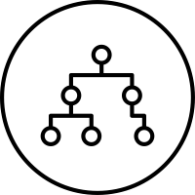

Différentes parties logiques
Pour développer le Morpion, nous fais plusieurs parties d’algorithmes permettant de suivre les règles du jeu.
Par exemple, nous avons la partie, quand un joueur a rempli une ligne de son symbole il gagne la partie et jeu s’arrête.
Page n° 3/8

Slide 8

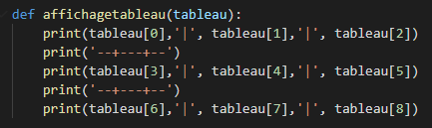

Différentes parties logiques
Comment défini sont les cordonnés de notre morpion ?
Sous forme de liste
Gestion de l’affichage
Page n° 4/8

Slide 9

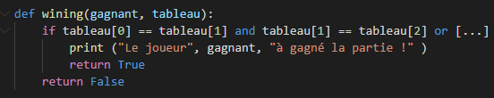
Différentes parties logiques
Comment savoir qu’un joueur à gagner ?
On vérifie si les caractères sont égaux à ces index pour déclarer le gagnant.
Soit un X ou un O
Page n° 5/8

Slide 10

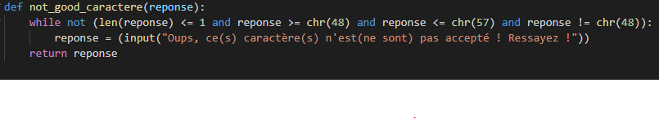
Différentes parties logiques
Que veut dire le 99,99 % sans crash ?
Lors du développement j’ai fais en sorte que le jeu ne se ferme sans que l’utilisateur l’ai demandé.
Voici un exemple d’un fonctionnement pour éviter tout bugs.
Utilisation de la table Ascii pour prendre en compte uniquement les caractères compris entre 1 et 9.
American Standard Code for Information Interchange
Page n° 6/8

Slide 11
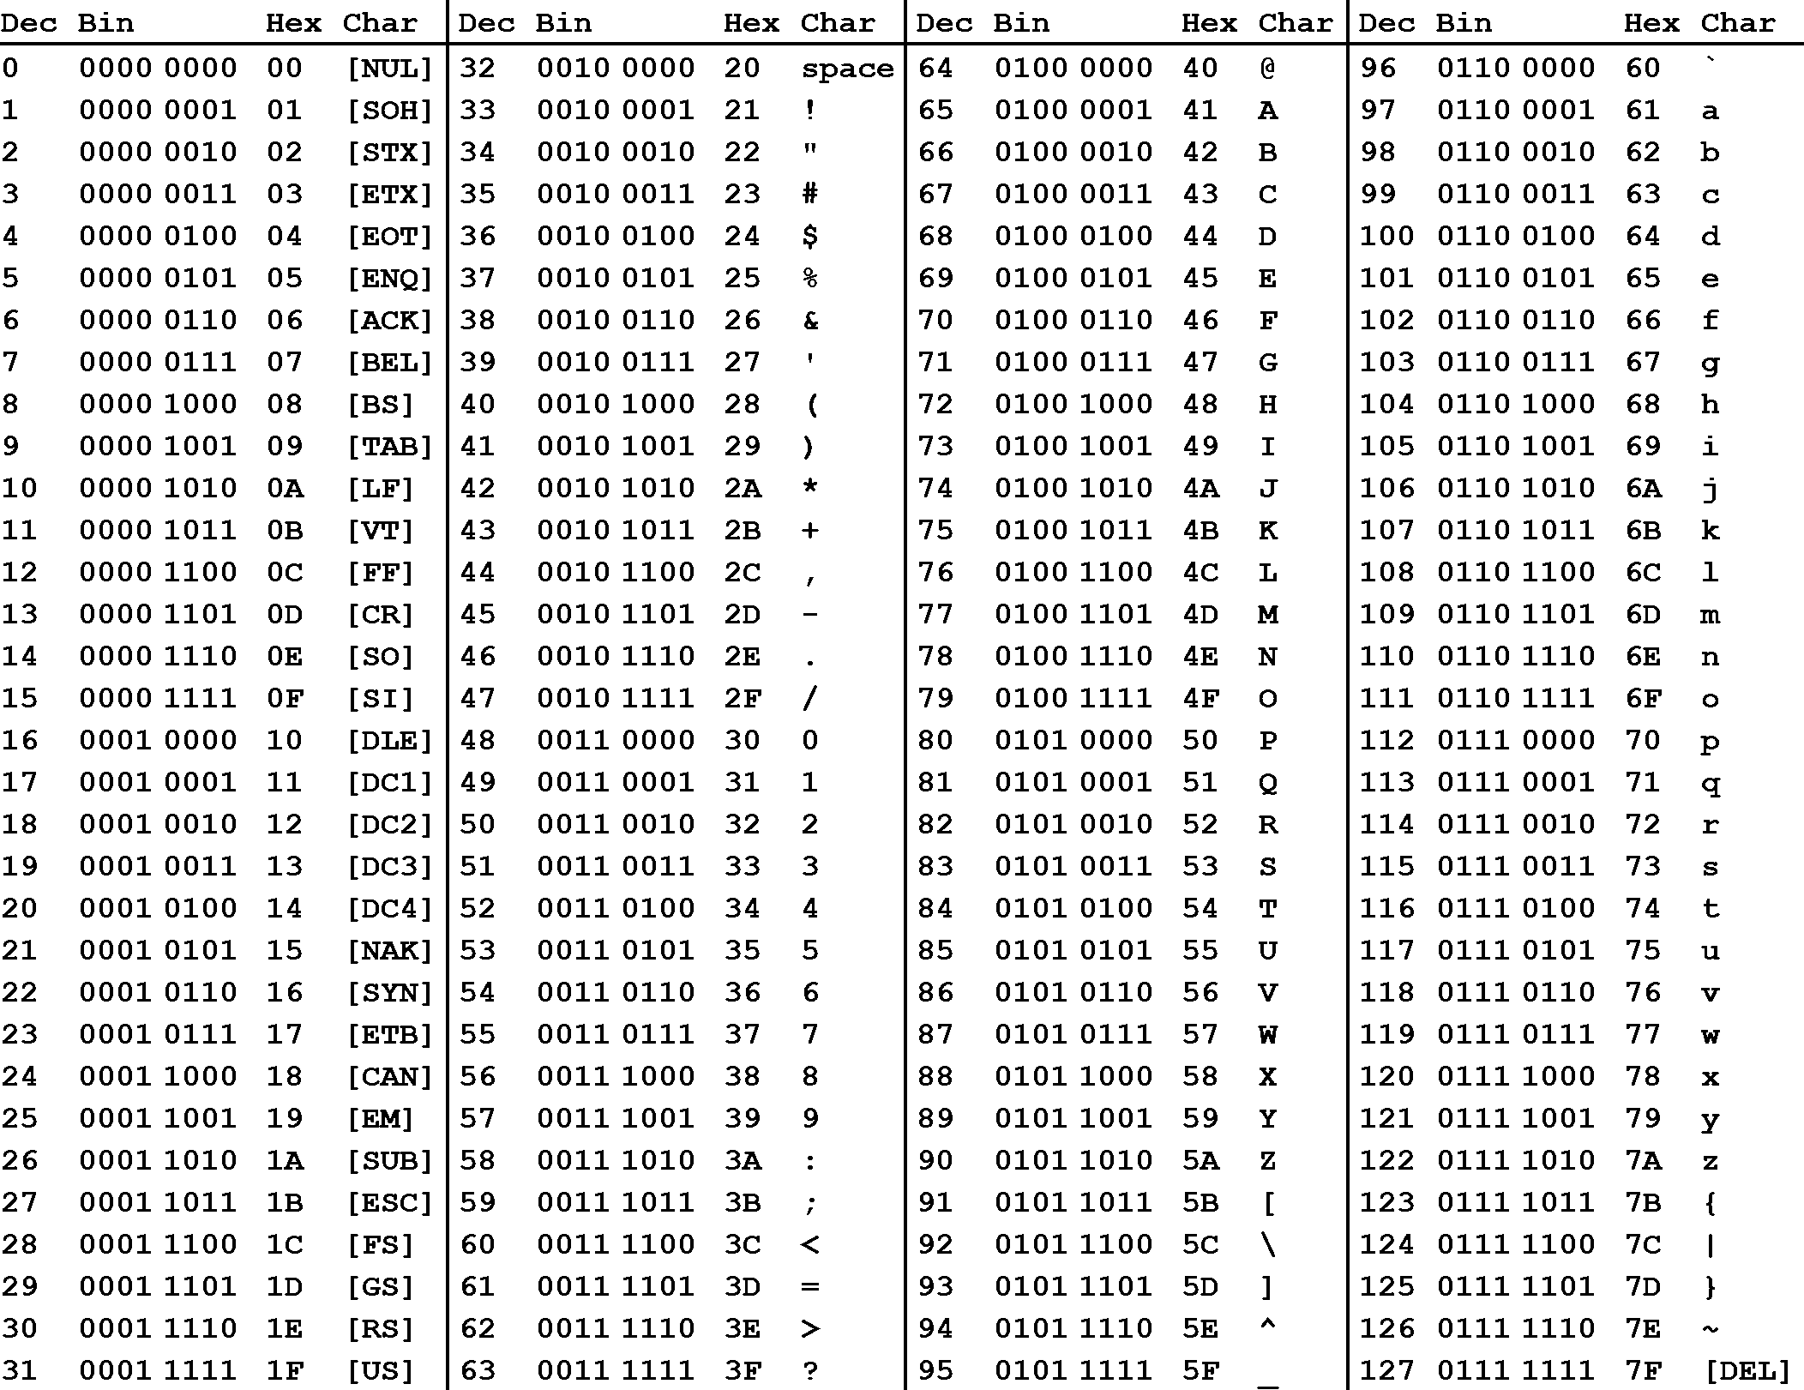
Différentes parties logiques
Que veut dire le 99,99 % sans crash ?
Page n° 7/8

Slide 12

Conclusion
Ce projet m’a pris plusieurs heures à être réalisé, ce dernier m’a permis d’acquérir plus de logique, et des nouvelles connaissances dans notre langage python.
Page n° 8/8

Slide 13
Merci de votre attention !
Avez-vous des questions

